Slide 1
Velkommen til foreldremøte på 2.-3.trinn!
Bryn skole
Bryn skole

Slide 2
Ansatte på 2. trinn:
Bjørn Jonsønn Berge
Kristianne Weibye
Meis Rahman Valencia
Assistent: Arizona
Ansatte på 3.trinn:
Tonje Vibokt Vikstvedt
Nina Sørlie
Alexandra Starberg
Aydin Haeger
Assistenter: Faduma, Tina og Martine

Slide 3
Skolens ledelse, andre ansatte og støttetjenester
Rektor: Overordnet administrativt og pedagogisk ansvar for skolen og AKS.
Øvrig skoleledelse: Assisterende rektor, undervisningsinspektører, sosiallærer og AKS-leder.
Kontaktlærer: Hver klasse har en kontaktlærer som leder opplæringen i samarbeid med andre lærere og faglærere. Skoleassistenter kan bistå elever med spesielle behov.
PPT (pedagogisk-psykologisk tjeneste): Gjør sakkyndige vurderinger om støtte utover ordinær undervisning.
Andre støttetjenester: Skolehelsetjenesten, tannhelsetjenesten, barnevernet, BUP.
Rektor: Cecilie Raddum.
Assisterende rektor: Eva Eek Olsen (5. – 7.trinn).
Undervisningsinspektører: Janne Thon Rehn (1.-4.trinn), Are Sandsdalen (Byomfattende grupper) og Jannicke Veum-Søhoel (AKS).
Sosiallærer: Christin S. Sagvolden.
Baseledere: Janne Aas (2.tr-huset) og Sunniva Holt Rowan (3.tr-grønn)

Slide 4
Ord, paragrafer og samarbeidspartnere i skolen
§2.8 - Særskilt norskopplæring (SNO)
§1.3 – Tilpasset opplæring. Politiske føringer i Norge har vektlagt inkludering siden 90-tallet (Haug, 2014). Skolen må legge tilrette for tilpasset opplæring av alle elever.
§ 5.1 - spesialundervisning, etter anmodning fra PPT. Elever som har vedtak etter § 5.1 har en Individuell opplæringsplan (IOP)
BUP, Barnevern
Foreldre kan bidra til god inkludering

Slide 5

Tilpasset opplæring
Alle elever skal få opplæring tilpasset sine evner og forutsetninger. Elevene kan få undervisning på ulike måter:
  Med hele klassen i klasserommet
  I mindre grupper
  Alene med lærer
  På tur med trinnet
Elever som ikke kan få utbytte av det ordinære opplæringstilbudet, har rett til spesialundervisning. Skolen vurderer behov, og kan henvise til vurdering hos PPT (pedagogisk-psykologisk tjeneste)
Elever med et annet morsmål enn norsk og samisk har rett til særskilt norskopplæring.
Inkludering innebærer at alle elever skal ha tilhørighet til en klasse og ta del i fellesskapet i skolen. Likeverdig opplæring innebærer at elevene ikke behandles likt, men forskjellig ut fra de ulike behovene de har.
Overland

Slide 6

Skolen skal følge hver enkelt elevs faglige og sosiale utvikling
Underveisvurdering
  Hva mestrer elevene?
  Hva må de jobbe mer med?
Elevsamtale
  Kontaktlærer minst to ganger i året om trivsel, faglig og sosial utvikling. Lærerne har dette på timeplanen for å ha jevnlige samtaler med alle kontaktelevene.
3 utviklingssamtaler i året
Kartleggingsprøver
2.trinn: lesing og regning
3.trinn: lesing, regning og engelsk
Prøvene avholdes i mars / april.

Slide 7

Trygt og godt skolemiljø
Alle elever skal ha det bra på skolen
Aktivitetsplikt: Alle voksne på skolen har plikt til å følge med på hvordan elevene har det. Skolen skal aktivt gjøre en innsats for å forebygge mobbing, og undersøke all mistanke om eller kjennskap til at en elev ikke har en trygg og god skolehverdag.
Handlingsplan: Skolen har en handlingsplan som beskriver hvordan de jobber for å forebygge, avdekke og håndtere mobbing og andre krenkelser.

Slide 8

Skolens arbeid med trivsel og godt skolemiljø
HVEM:
Kontaktlærer og lærere på trinnet i samarbeid med assistenter
Sosiallærere
Ledelse
HVORDAN:
I fellesskapet: i samlingsstund / klassemøter, i situasjoner som oppstår, i fag, i lek etc
I grupper: lekegrupper, grupper som trenger ekstra oppfølging, i forbindelse med konkrete konflikter etc
Individuelt
HVA:
Den gode timen
Systematisk jobbing med skolemiljø (verdiplattform)

Slide 9
Godt skolemiljø – årshjul for Bryn skole
August September Uke 34-39 Uke 36 - vennskapsuke | REGLER OG VENNSKAP MÅL: Vi kan klassereglene, og følg Vi deler med hverandre Vi kan si meningene våre på en ordentlig måte (Jeg –budskap fremfor du-budskap) er beskjeder Vi inkluderer hverandre, og invitere til lek
Oktober/november Uke 41-46 | HØFLIGHET OG ORDEN MÅL: Vi hilser, spør pent og kan be om unnskyldning Vi har orden i sekken, på pulten og i garderoben Vi hjelper hverandre med å holde fellesareal ryddig
November/Desember Uke 47-51 | OMSORG OG RAUSHET MÅL: Vi viser forståelse / raushet hvis medelever har det vanskelig / strever med noe Vi inkluderer de som er alene Vi er åpne for å bli kjent med hverandre
Januar / Februar Uke 1-7 | ARBEIDSRO OG TIDSBRUK MÅL: Vi kan ignorere forstyrrelser Vi lytter til det som blir sagt og følger beskjeder som blir gitt Vi gjør vårt beste
Mars/April Uke 9-16 | FAIR PLAY (SELVREGULERING) OG SAMARBEID MÅL: Vi takler både å tape og vinne Vi takler det å gjøre feil Vi kan samarbeide med både venner og de vi ikke kjenner så godt
Mai Juni Uke 17-25 | TÅLMODIGHET OG RESPEKT MÅL: Vi klarer å vente på tur Vi respekterer andres følelser selv om vi er uenige med vedkommende Vi viser hverandre respekt ved å bruke et høflig språk

Slide 10
Informasjon om ny trivselsundersøkelse for elever på 1.-4. trinn
Oslo bystyre har vedtatt at det skal gjennomføres en trivselsundersøkelse for de eldste barna i barnehagen og elever på 1.-4. trinn i skolen.
Trivselsundersøkelsen er anonym, og skal gjennomføres på alle skoler med 1.-4. trinn i løpet av høsten.
Undersøkelsen skal gi de yngste elevene mulighet til å gi uttrykk for sin egen opplevelse av forhold ved skolemiljøet.
Gjennomføringsperiode: 15.10-15.12.

Slide 11
Pilot høsten 2018
Trivselsundersøkelsen ble pilotert på 11 skoler høsten 2018.
Piloteringen viste at
  spørsmålene måler det de er tenkt å måle; forhold ved elevenes opplevelse av trivsel
  elevene forstår spørsmålsformuleringene
  elevene mestrer den tekniske gjennomføringen

Slide 12
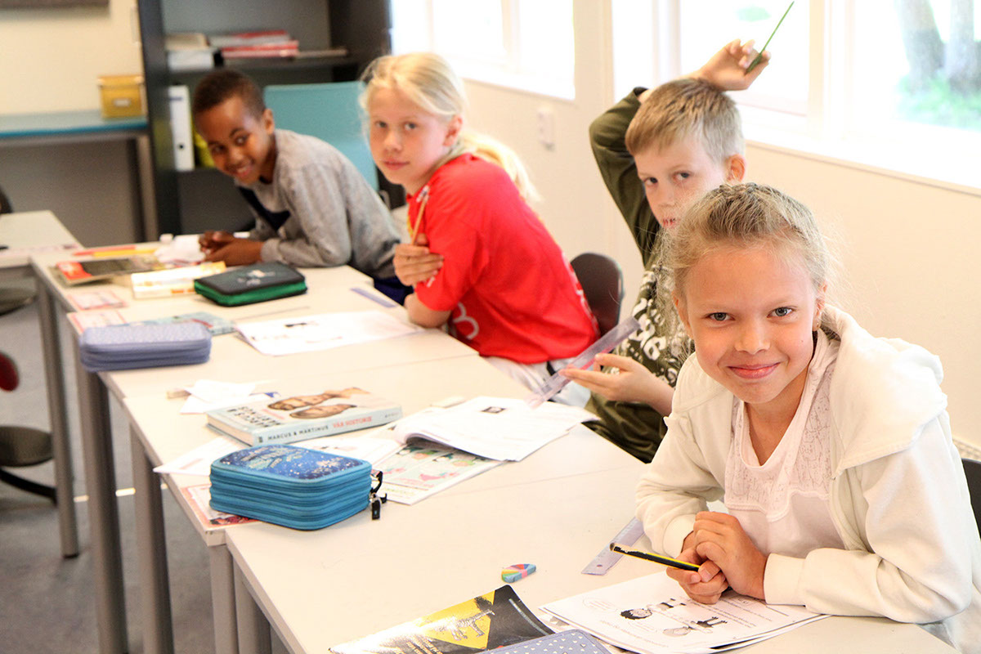
Innholdet i undersøkelsen
Undersøkelsen inneholder 16 spørsmål.
Spørsmålene omhandler temaene
  trivsel
  støtte fra voksne på skolen
  vennskap og lek
  medvirkning

Slide 13
Gjennomføring av undersøkelsen
Undersøkelsens spørreskjema er tilpasset aldersgruppen, med visuelle symboler og høytlesningsfunksjon, slik at barna skal kunne besvare uten hjelp fra voksne.
Selve undersøkelsen foregår gjennom et elektronisk spørreskjema, på nettbrett eller pc.
Barna har hodetelefoner på.

Slide 14
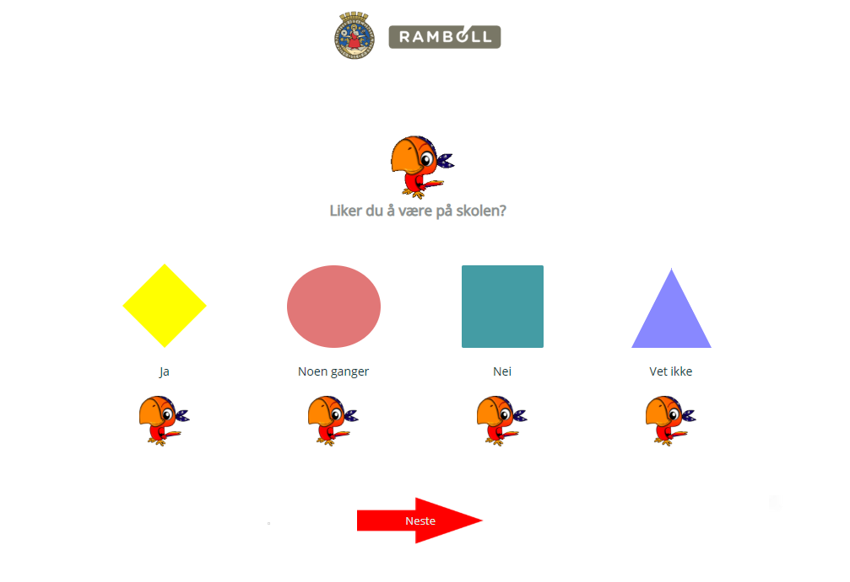

Slide 15
Personvern
Undersøkelsen er anonym. Besvarelser kan ikke spores tilbake til den enkelte elev. Det er ikke mulig å ta ut resultatrapporter på individnivå.
Utdanningsdirektoratets regler for anonymisering av resultater fra undersøkelsen, vil bli fulgt.
Det er frivillig for barnet å delta i undersøkelsen.
Foresatte har anledning til å reservere sitt barn fra deltakelse ved å ta kontakt med kontaktlærer på e-post eller via Skolemelding.
Frist for reservasjon: 15.10.

Slide 16

Mer informasjon
For mer informasjon, fullstendig spørreskjema samt mulighet for reservasjon, se Oslo kommunes nettsider.
Spørsmål? Ta kontakt på trivsel1-4@ude.oslo.kommune.no

Slide 17
Læringsbrett på Bryn skole
Læringsbrett fra mai 2019
Ansatte under opplæring
Brettene kan etter hvert tas med hjem, da skal de tas med på skolen fulladet hver dag.
Ladere må passes på
Tilpasset opplæring og nettbrett
Bruk av læringsbrett er en måte å lære på, ikke en erstatning for bøker eller annet læringsformer.

Slide 18

Punkter fra kontrakten vedrørende læringsbrett:
3. Installasjon og service: Av sikkerhetsmessige årsaker er det kun Bryn skole som kan foreta installasjoner og service på utstyret.
4. Forpliktelser – mislighold: Det er kun låntakeren som kan være bruker. Låntaker er til enhver tid ansvarlig for forsvarlig bruk, transport og oppbevaring, og kan heller ikke overdra/låne utstyret til andre. Dersom låntaker misligholder avtalen kan rektor si den opp. Utstyret må da returneres skolen. Som mislighold regnes blant annet at låntaker ikke ivaretar og sikrer utstyret på en forsvarlig måte.
5. Tap - skade: Tap og/eller skade meldes umiddelbart til Bryn skole.
6. Erstatning: Ved skade på eller tap av utstyr gjelder vanlige erstatningsrettslige regler. Dersom låntaker har opptrådt forsettlig vil skolen kreve full erstatning. Ved uaktsomhet begrenses erstatningsansvaret til 25 % av utstyrets verdi eller 25 % av kostnadene ved reparasjon.
7. Utlånets varighet: Når behovet for utstyret ikke lenger er tilstede, returneres dette til Bryn skole. Ved permisjon eller bytte av skole returneres utstyret til Bryn skole.

Slide 19

Bryns læringsbrett-regler
1. Vi lader læringsbrettet hjemme hver dag, slik at vi har nok strøm til å jobbe med den på skolen.
2. Vi følger alltid beskjeden om «eple opp».
3. Vi spiser og drikker aldri i nærheten av læringsbrettet.
4. Vi bærer alltid læringsbrettet med begge hendene og går forsiktig.
5. Vi legger aldri fra oss læringsbrettet på gulvet eller andre steder der det kan bli ødelagt.
6. Vi ber alltid om lov før vi tar bilde eller video av andre.
7. Vi ber alltid om lov før vi sender med AirDrop.
8. Vi ber alltid om lov før vi går inn på andre nettsteder enn vi har fått beskjed om.
9. Vi låner ikke andres læringsbrett.
10. Vi bruker aldri læringsbrettet når vi er på AKS, unntatt når det er avtalt i forbindelse med lekser eller kurs.

Slide 20

Aktivitetsskolen – AKS
AKS er et aktivitetstilbud før og etter skoletid.
For elever på 1.-4. trinn, og elever opp til 7. trinn med særskilte behov.
Åpnet 1. august.
Elektronisk søknadsskjema på Oslo kommunes nettsider.
Læringsstøttende arena som skal bidra til faglig, emosjonell, sosial og fysisk utvikling for elevene. Vi på Bryn Aktivitetsskole ønsker i samarbeid med skolen å stimulere elevenes utvikling, fordype deres kunnskaper og erfaringer og gi en meningsfull fritid og et sosialt fellesskap og tilhørighet til Bryn og Bryns lange tradisjoner som et hyggelig sted å vokse opp!
Vi legger vekt på at alle blir inkludert i fellesskapet og mener at alle får et bedre miljø når ingen er utenfor.

Slide 21

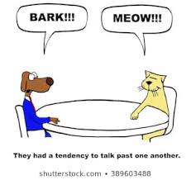

Kommunikasjon:
Vi ønsker å ha et godt samarbeid med dere til beste for elevene. Dersom det er noe dere lurer på: Snakk med personalet på AKS –baselederne eller meg. Spør oss dersom noe er uklart. Vi vil samarbeide med dere om å gi barna en trygg og god hverdag. - Hjelp oss gjerne å bli bedre!
Når ringer vi dere? Hvis barnet har slått seg, er lei seg eller har hatt en tung dag, eller dersom det er noe vi trenger å få avklart. Fortrinnsvis er det baseleder som skal ha kontakten dersom det er noe som har skjedd.

Slide 22

Informasjon:
Oslo kommunes nettsider: Her melder dere barnet av og på AKS og endrer plass. Her ligger også mye viktig informasjon. NB! Det er nå kun anledning til å bytte fra heltid til deltid to ganger i året, med virkning fra 1. januar eller 1. august.
Fristen for å endre er 1. desember og 1.juli. For informasjon om priser; se Oslo kommunes nettsider.
Informasjon finner dere også på Bryn skoles nettsider, i månedsplaner fra AKS. Vi sender dere også mailer og SMS dersom det er noe viktig.

Slide 23
Heltid eller deltid:
Når barnet har heltidsplass kan barnet være på AKS/skole fra 07.30-17.00 i alle ukedager. Tiden før skolen begynner kaller vi morgenåpning. I tillegg kan ditt barn være på AKS alle dager i skolens ferier, med unntak av juli. Da er AKS stengt.
En deltidsplass er gratis. Ved deltidsplass deltar ditt barn kun på AKS mandag, tirsdag, onsdag og torsdag 2,5 timer, fredager to timer, samt to dager i hver av skolens ferier. Barnet kommer da ikke på morgenåpning, men møter rett på skolen kl 08.30.
Planleggingsdager/inneklemte fridager i skoleåret: Halv dag.

Slide 24

Varme og fornuftige klær:
Vi vil at dere foreldre passer på at elevene har skiftetøy tilgjengelig til enhver tid.
Vi vil at elevene er kledd etter været: Det er lurt med ullsokker om vinteren –to tynne er varmere enn en tykk. Forede gummistøvler er lurt om vinteren. Regntøy. Vinterklær som tåler vann, vind og lek.

Slide 25

Tilbud:
Vi på AKS holder i disse dager på å planlegge utvidelse av tilbudet. Vi tar gjerne imot innspill fra dere foreldre.
Vi begynner etter høstferien med havregrøt på morgenåpningen. Vi vil også fortsette med tre varme måltider i uken: Mandag, onsdag og fredag, og vil jobbe med å lage gode og sunne oppskrifter.
Vi skal ha et utvidet aktivitetstilbud til elevene med bl.a. Idrett, kunst og musikk/drama samt vi vil satse på skolehagen. Vi skal ha foreldremøte på AKS den 9. oktober kl.17.30 og vi håper at dere alle kommer for å høre mer om planene våre!
Torsdag er vi ofte på tur. Prøver å finne på berikende opplevelser. Vi vil at de skal få vært i naturen, besøkt museer mm. Vi ønsker å jobbe mye med å bygge vennskap og sosiale relasjoner. Se skolens ukeplaner, månedsplanene og infobrev i ranselpost for informasjon.

Slide 26
Samarbeid mellom hjem og skole
Et godt samarbeid mellom hjemmet og skolen er viktig for elevenes utvikling og trivsel på skolen.
Dere inviteres til å bidra på skolen og AKS.
Dere kan ha innflytelse.
Det er forventet at foresatte følger med på ukeplan, lekser og annen informasjon. Gjør dette gjerne sammen med elevene.
Ta kontakt hvis du lurer på noe eller hvis du har informasjon du mener vi trenger.
Samarbeidsorganer:
Foreldrekontakter i hver klasse
FAU (Foreldrerådets arbeidsutvalg)
Driftsstyret
SMU (Skolemiljøutvalg)

Slide 27
Kontaktinformasjon / klasselister
Etter en totalvurdering av til dels kryssende hensyn, har Utdanningsetaten kommet frem til at det bør innføres en hovedregel i Osloskolen om at klasselister ikke skal deles ut til foresatte.
Tillitsvalgte for skolens elever eller foresatte, eksempel FAU-kontakt, klassekontakt eller leder av elevrådet, kan få listene til bruk i sitt arbeid som tillitsvalgt, uten at dokumentet av den grunn mister sin status som et internt dokument. Tillitsvalgte kan imidlertid ikke dele informasjonen fra listene med andre, eksempel med andre foresatte. Vedlagt følger skriv "Viktig informasjon til tillitsvalgte om bruk av informasjon på klasselisten" som må gis til de tillitsvalgte som får tilgang til listene.
Når FAU-kontakt er valgt bør vedkommende ta få kontaktinformasjon av alle foresatte samt samtykke til deling i foreldregruppa.

Slide 28
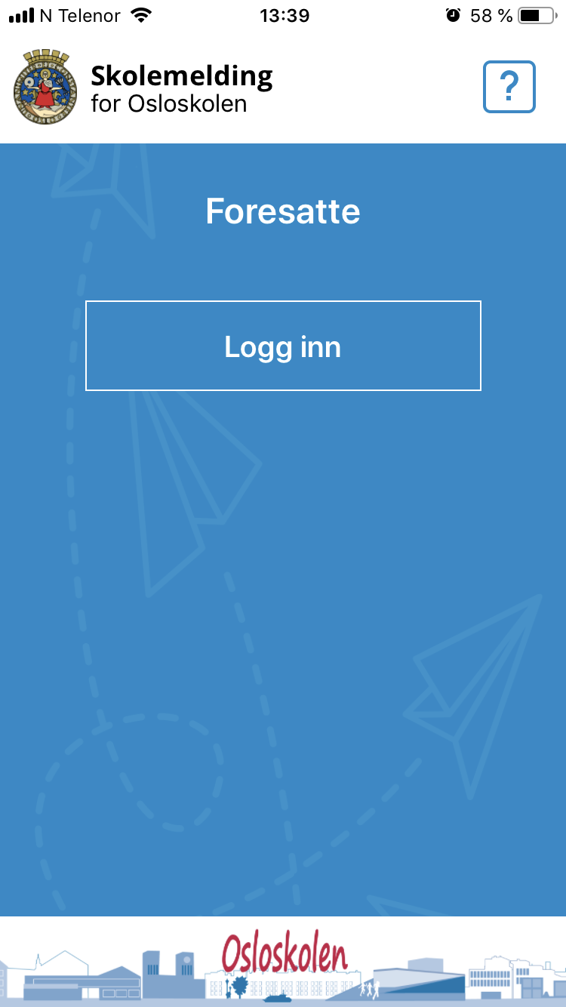
Informasjon fra skolen
"Skolemelding": Osloskolen har en egen app der du kan sende og få meldinger fra barnets lærer, og du kan melde fravær for barnet.
Nettsider: Nyheter og informasjon fra skolen.
Skoleplattform Oslo: Logg inn fra nettsidene til fraværsoversikt, oversikt over fag og vurderinger, lese skolens beskjeder på PC.

Slide 29

Lykke til med skoleåret!

